Slide 1

《制造智能技术》课程设计答辩 · 2026
工业设备智能运维
与预测性维护平台
从传感器监测到维修工单的全流程闭环
班级：智造24-1 学号：202412020122
姓名：王煜淇
NASA C-MAPSS 数据集 · B/S 架构 · 全流程闭环
01 / 10

Slide 2
01 问题定位 | PROBLEM
运维关注三个问题，系统将其串成一条业务闭环
三个核心问题对应系统的三类能力；下方流程为平台实际功能链路
1
设备状态怎么样？
实时监测 + 健康度评分
2
还能用多久？
剩余寿命 RUL 预测
3
出了问题修哪里？
规则引擎故障定位
数据监测
传感器趋势曲线
健康评估
RUL 驱动评分
异常预警
孤立森林 + 三级预警
智能诊断
规则引擎定位故障
维修工单
一键生成 · 状态流转
本页要点 不是只做算法：系统覆盖从数据到工单的完整业务闭环，五个环节均可在系统中实际演示。
闭环链路为系统已实现功能，非概念示意
02 / 10

Slide 3
02 方案架构 | ARCHITECTURE
B/S 三层架构，四大技术方向全部落地
左侧为系统分层与技术栈，右侧为课程四大技术方向在系统中的对应模块
表现层 Vue 3 + Element Plus + ECharts
7 个功能页面：总览 / 台账 / 监测 / 评估 / 预警 / 诊断 / 工单
课程方向 | 具体方法 | 系统作用
机器学习 | 随机森林回归（100 棵树） | RUL 预测，驱动健康评估与预警分级
深度学习 | LSTM 时序网络（2 层） | 退化趋势建模，与随机森林时序对比
专家系统 | 规则引擎（15 条） | 故障诊断→ 故障定位与排查建议
数据挖掘 | Isolation Forest 孤立森林 | 监测数据异常检测，自动生成预警
业务层 FastAPI + Python
RESTful API；与算法同语言，模型直接加载推理
数据层 SQLite（5 张表）+ 离线模型
.pkl / .pt 模型文件，离线训练、在线推理零等待
选型理由
· SQLite 免部署，答辩现场拷贝即运行
· 一台个人电脑即可完整运行全系统
本页要点 四个方向串联成闭环：异常检测发现问题 → RUL 评估严重度 → 规则引擎给处置建议 → 工单闭环执行。
技术栈：Vue 3 / FastAPI / SQLite / scikit-learn / PyTorch；模型离线训练、在线推理
03 / 10

Slide 4
03 数据与算法 | DATA & MODELS
C-MAPSS FD001：100 台全寿命 + 100 台在役截断，趋势可预测
左为数据规模，右为归一化传感器退化趋势示意（温度上升、压力下降）
100 台 · 训练集
完整寿命周期，20,631 行记录
13,096 行 · 测试集
100 台中途截断，模拟在役设备
26 列 / 行：编号 + 循环 + 3 工况 + 21 传感器
预处理：剔除 7 个恒定列 → 构造 RUL 标签→ Min-Max 归一化（仅用 train 拟合）
本页要点 温度上升、压力下降的单调退化规律说明寿命可以被预测；健康初期信号弱，RUL 标签截断为 125 避免标签失真。
数据来源：NASA C-MAPSS 涡扇发动机退化仿真数据集 FD001 子集；右图为归一化趋势示意
04 / 10

Slide 5
03 数据与算法 | DATA & MODELS
随机森林与 LSTM 误差几乎打平：小数据场景特征工程更关键
RUL 预测在测试集（100 台截断发动机）上的误差对比，单位：循环
随机森林｜57 维统计特征
近 20 循环窗口 × 14 传感器 × 4 统计量 + 当前循环数；100 棵树、最大深度 12
LSTM｜30 步原始时序窗口
2 层 LSTM（隐藏维度 64）+ Dropout 0.2 + 全连接层，CPU 训练 30 轮
工程优化｜模型体积 90MB → 13MB
限制树深 12 后体积压缩 86%，预测精度几乎不变，解决 GitHub 上传限制
本页要点 FD001 为单工况小数据集：随机森林的人工特征工程利用先验更充分，特征工程质量比模型复杂度更关键。
评估口径：FD001 测试集（100 台中途截断发动机），MAE / RMSE 单位为循环数
05 / 10

Slide 6
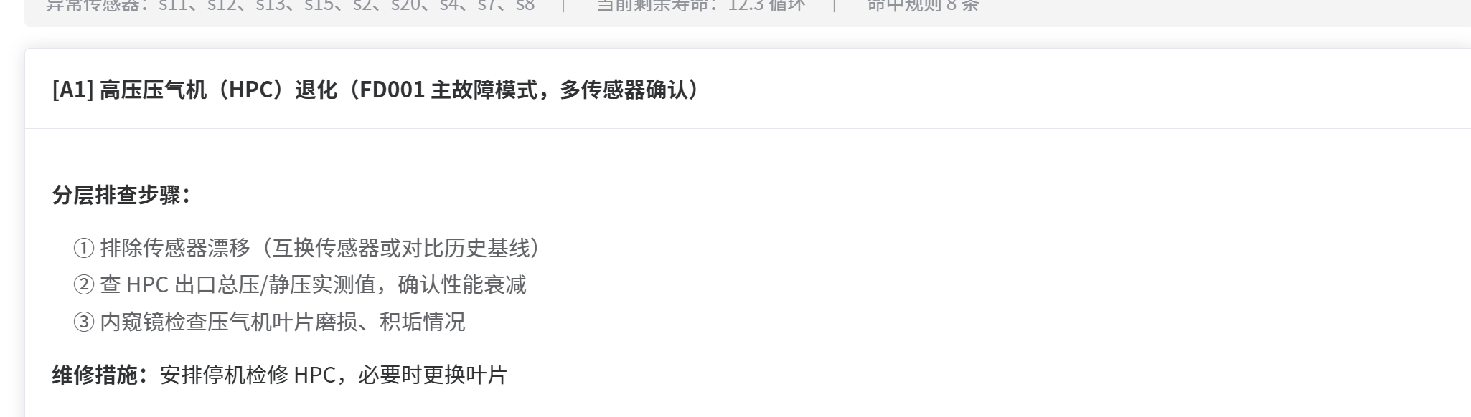
03 数据与算法 | DATA & MODELS
孤立森林自动发现异常，15条规则把异常转成维修建议
左侧为无监督异常检测链路，右侧为 IF-THEN 规则引擎的分层结构与诊断实例
孤立森林异常检测（无监督）
故障诊断规则引擎（共15条）
训练 取 train 集健康前 30% 循环数据
无监督学习"健康状态"的分布边界
类别 | 数量 | 作用
A 类 | 9 条 | 部件级规则，按异常传感器组合定位
B 类 | 3 条 | 寿命阈值规则
C 类 | 3 条 | 兜底排查规则
检测 对最近 20 个循环打分
偏离健康分布即判为异常，自动生成预警
排查策略：先软后硬、先外后内
定位 3σ 规则找出具体异常传感器
监测页异常点自动标红，可追溯到传感器级
实例：ENG-020 首位命中「HPC 退化」，与数据集真实故障一致 ↓
本页要点 诊断不用大模型而采用规则引擎：工业场景要求结论确定、可追溯，每条命中规则均可解释。
异常检测窗口 20 循环；3σ 基线取设备自身健康段；诊断实例为系统实际运行结果
06 / 10

Slide 7
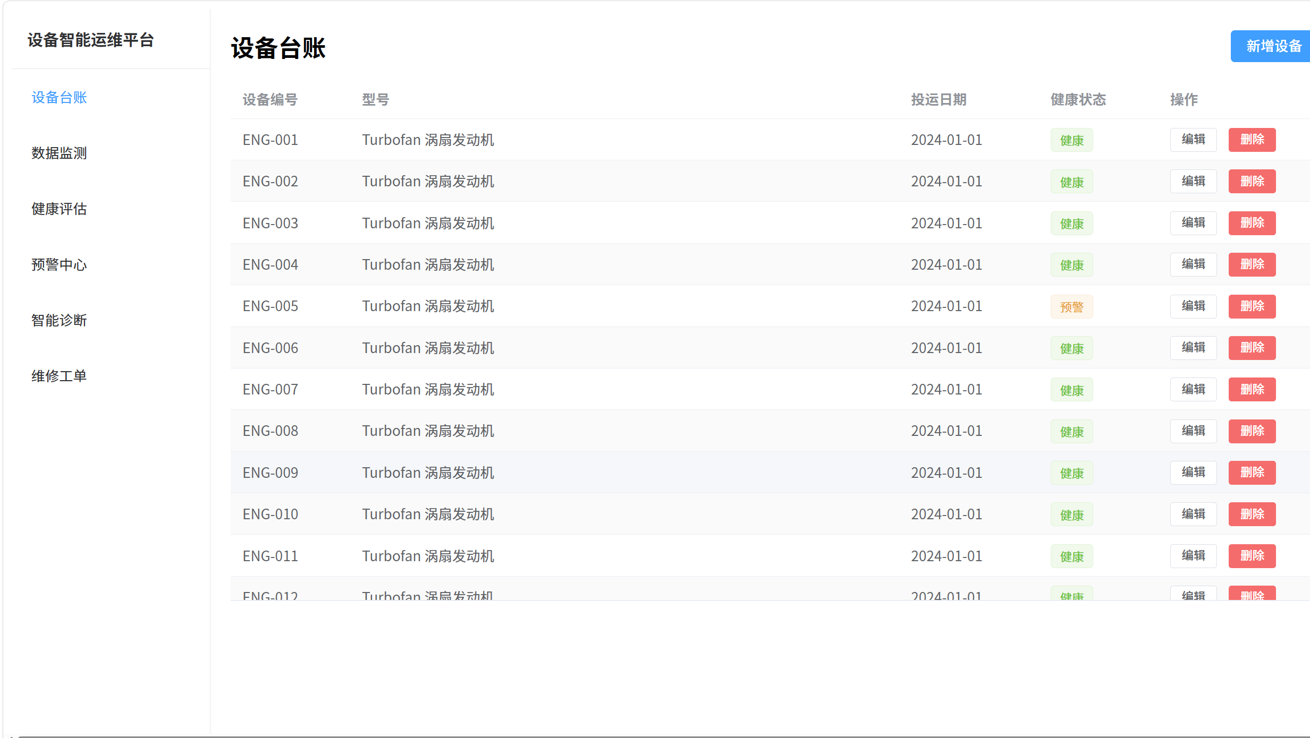
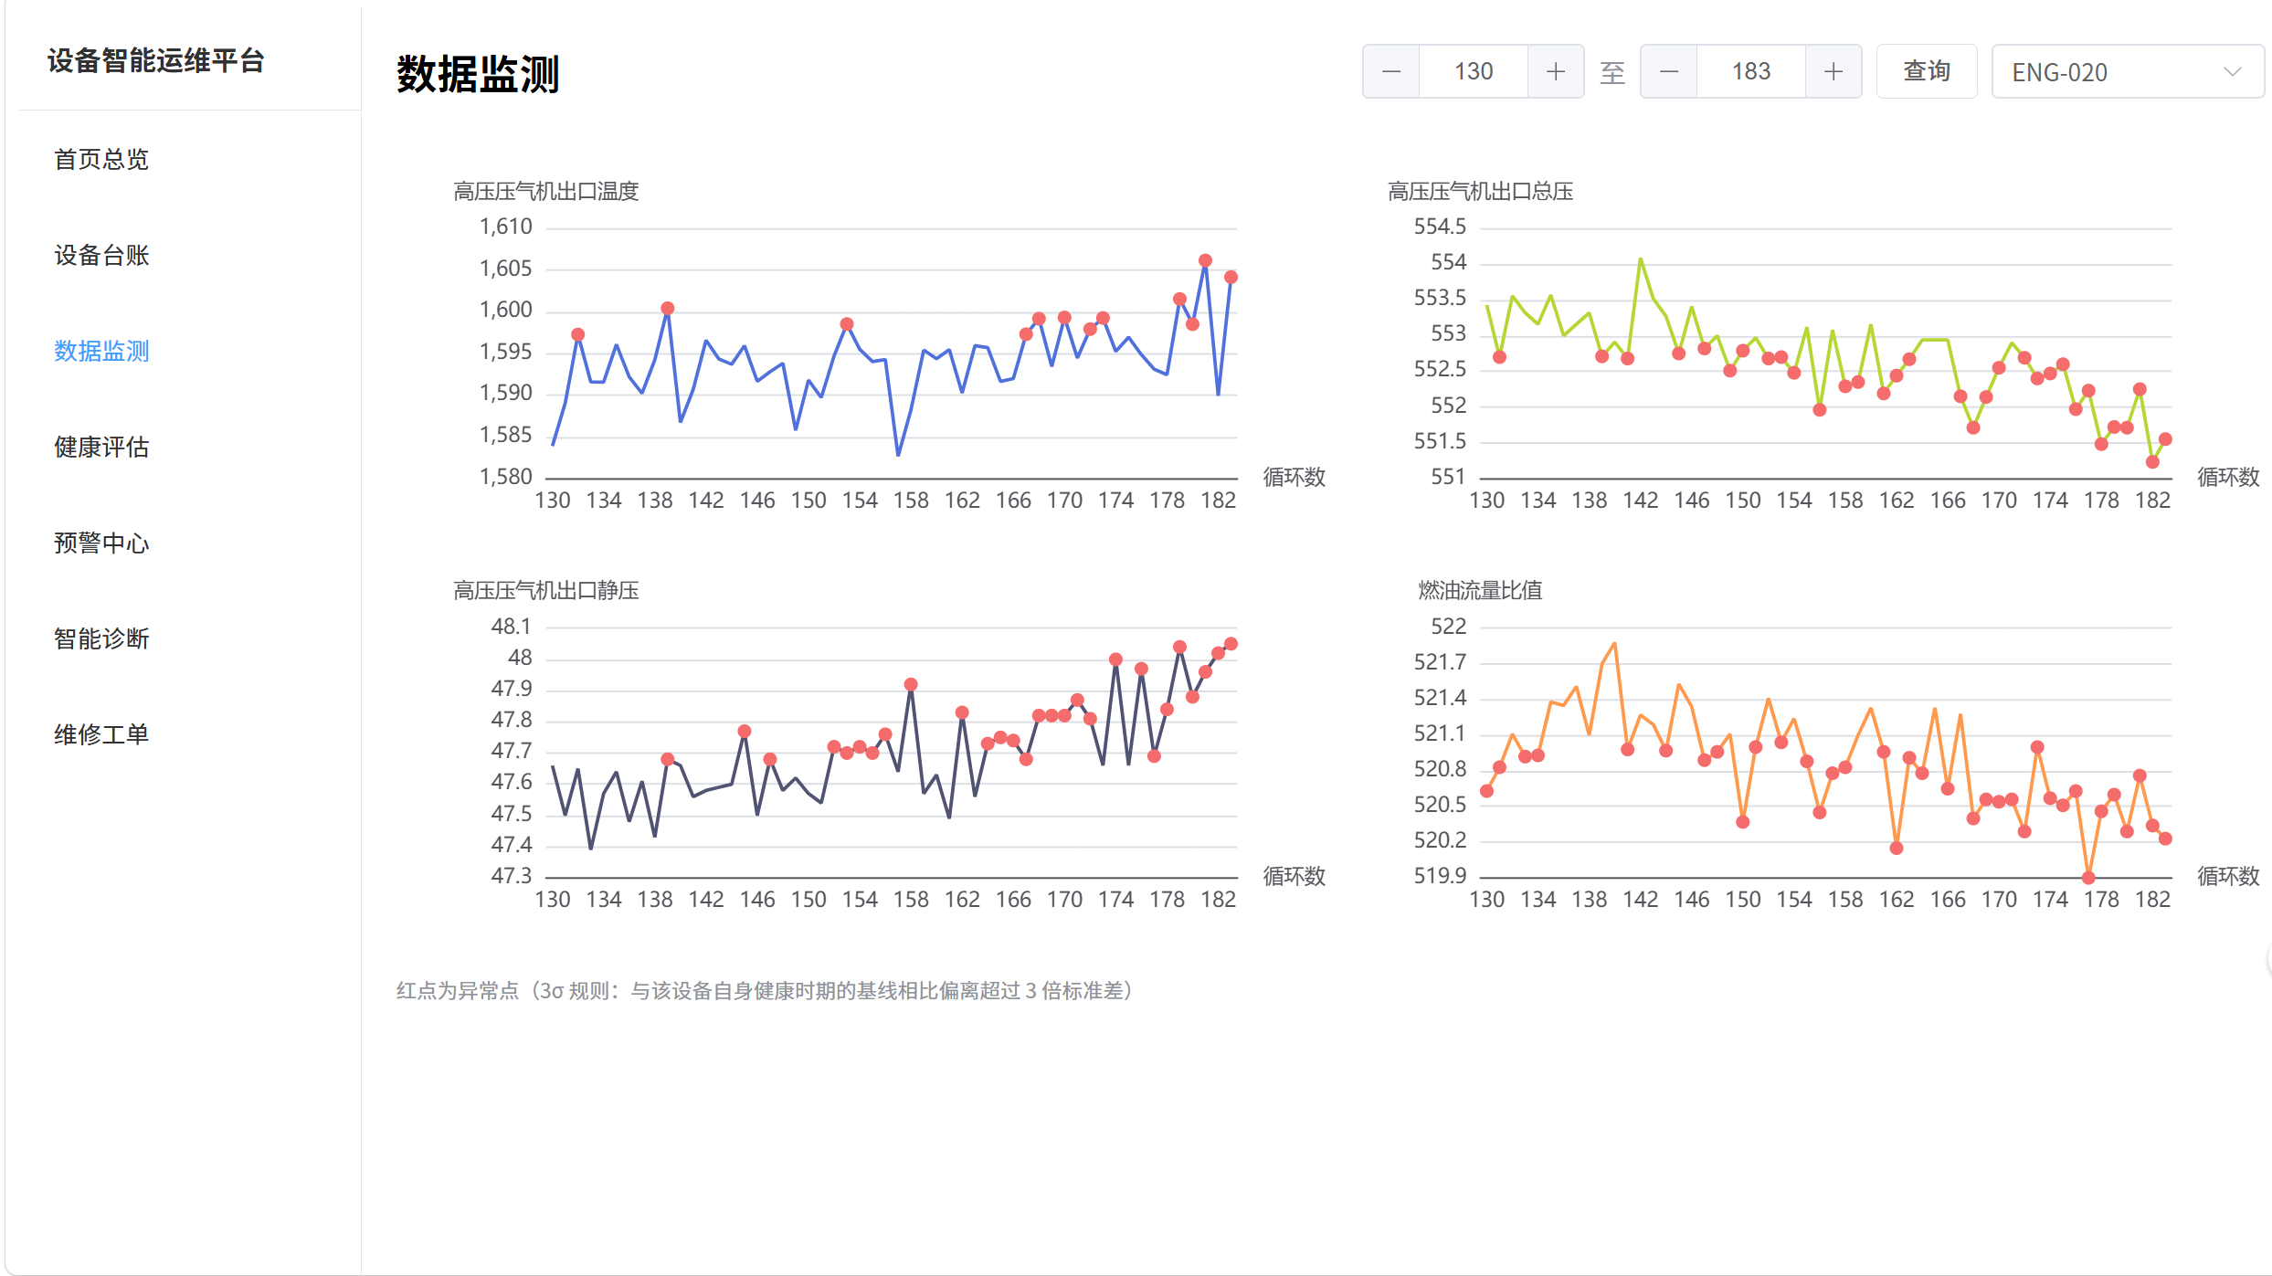
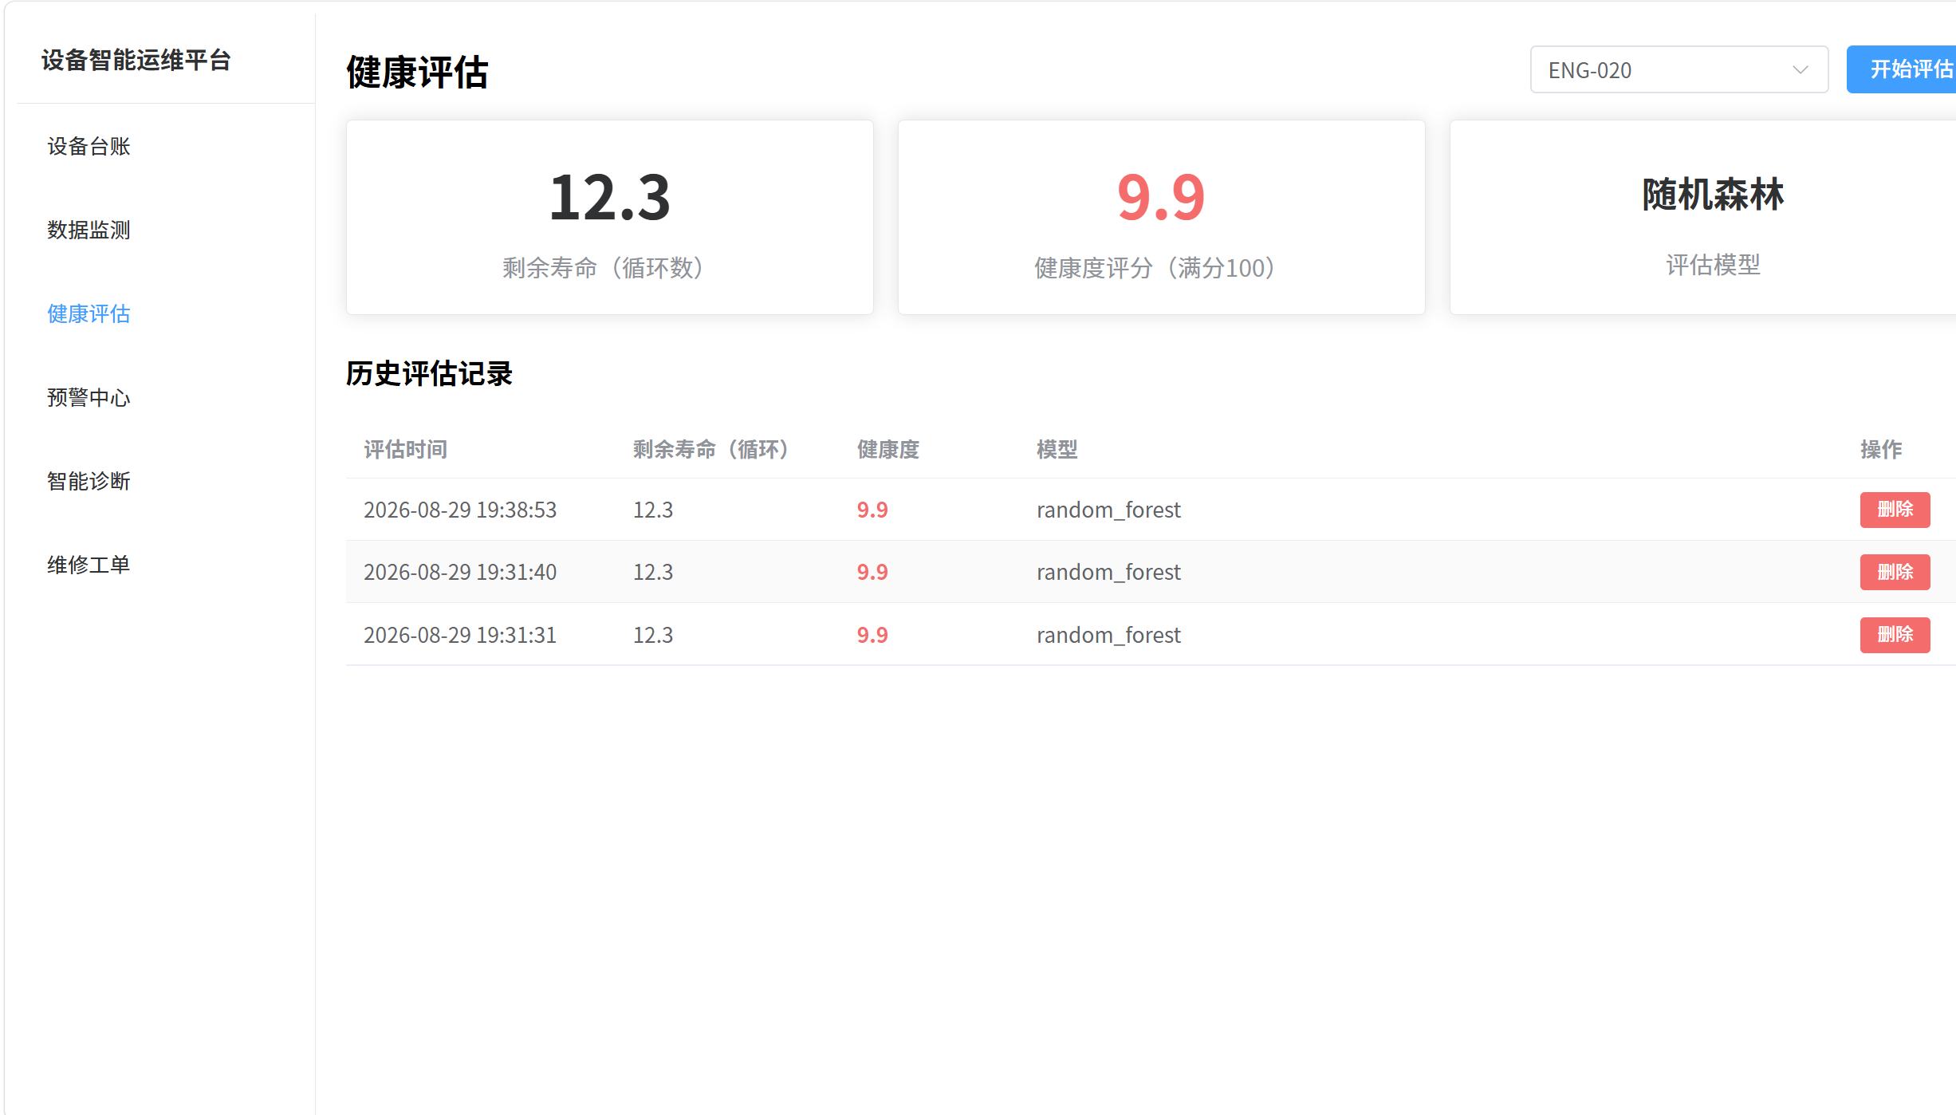
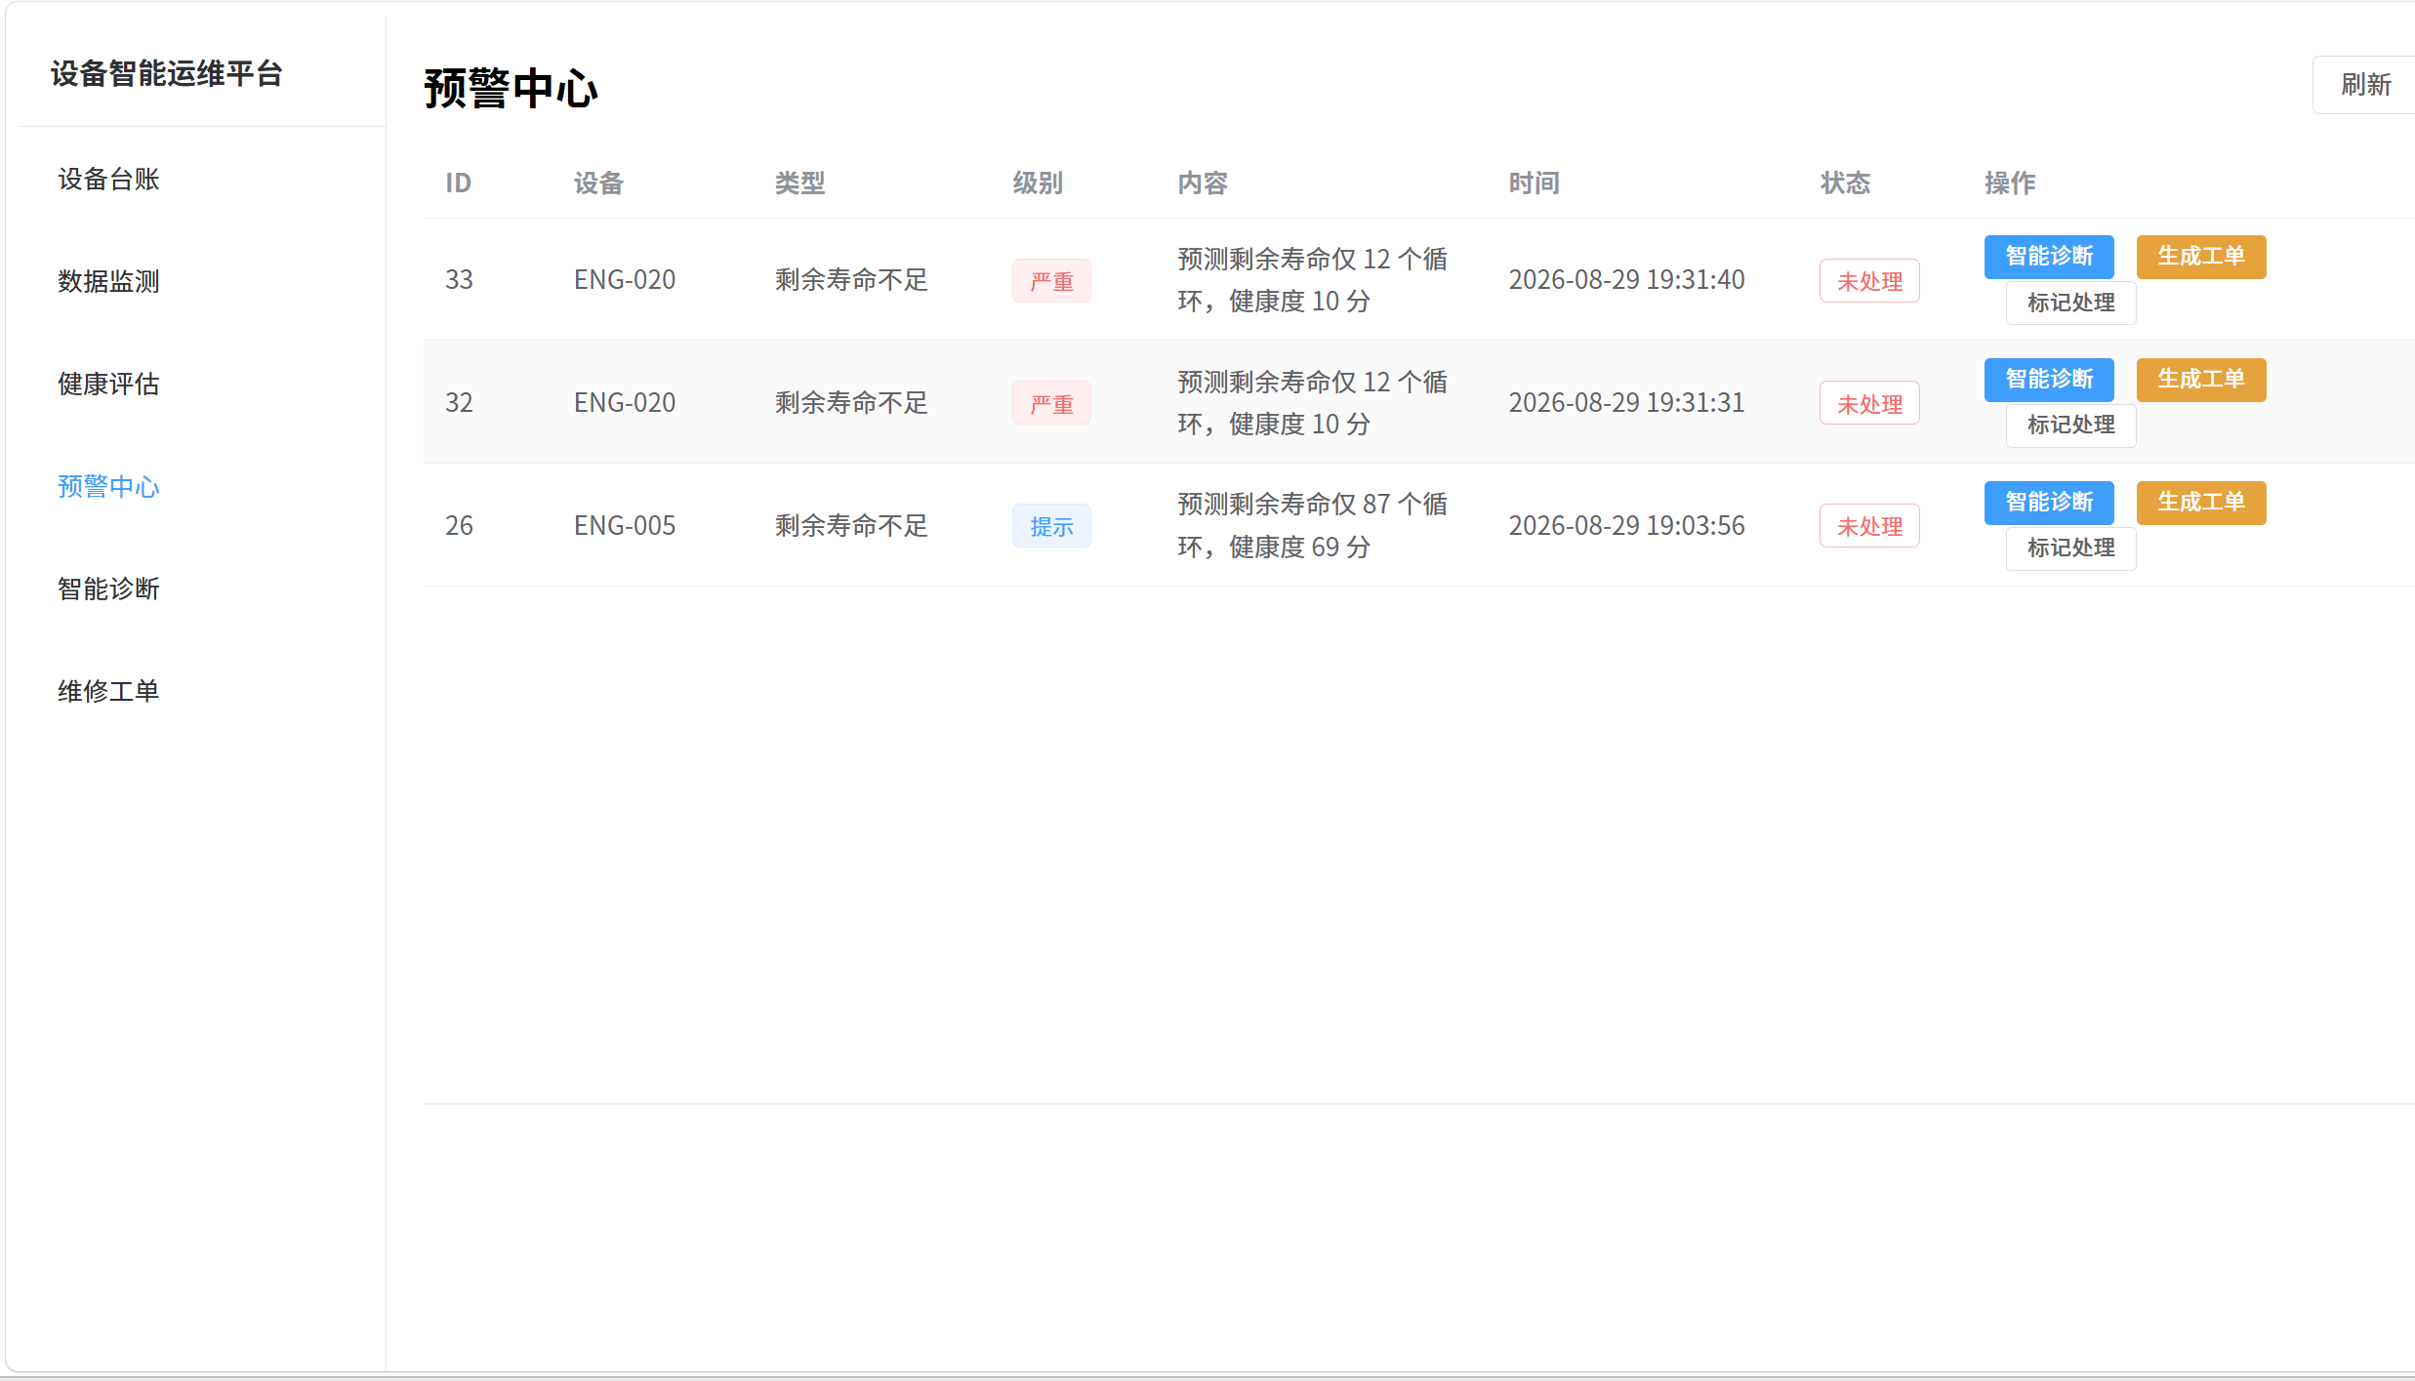
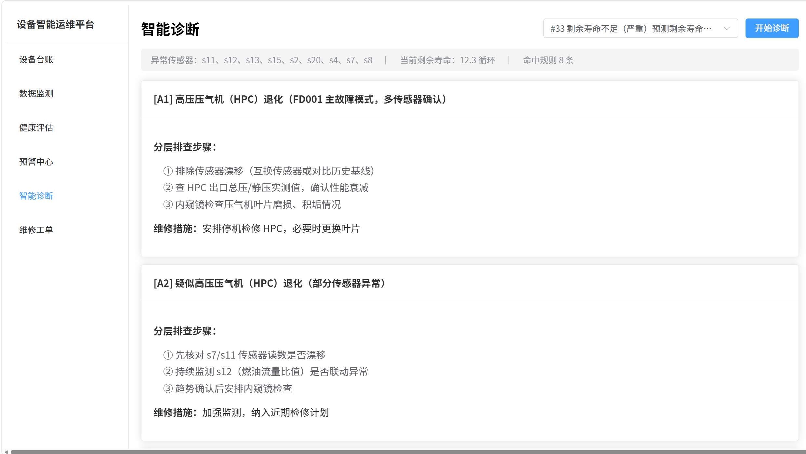
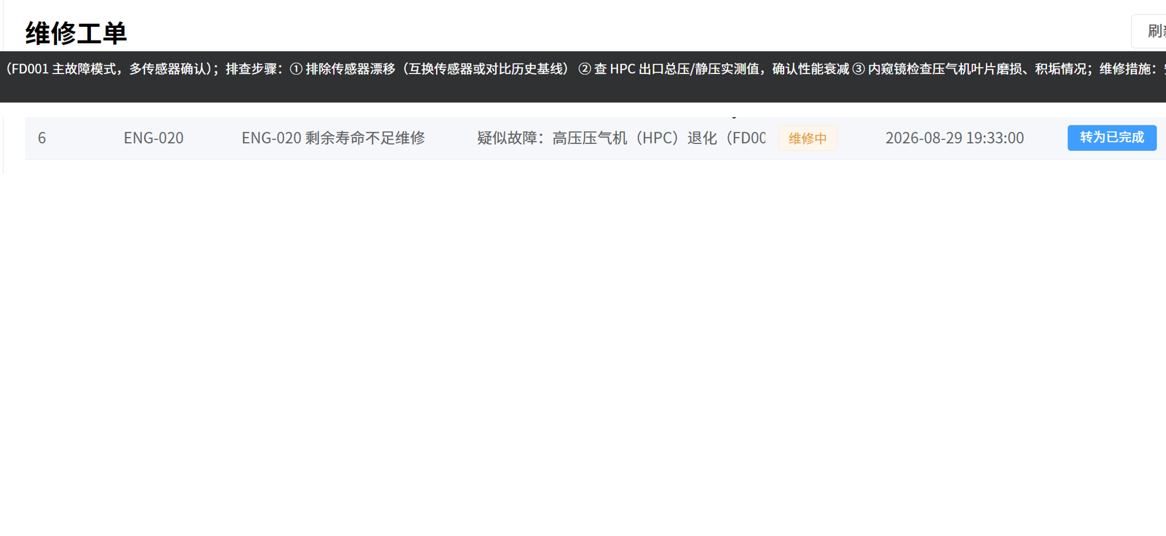
04 系统与验证 | SYSTEM & TESTS
七个功能页面支撑完整业务闭环
以下为系统实际运行截图（Vue 3 + Element Plus + ECharts）；另有首页总览提供健康状态分布与重点关注列表
设备台账 增删改查，管理 100 台设备
数据监测 四子图独立 Y 轴，异常标红
健康评估 RUL + 健康度，历史可回溯
预警中心 提示 / 警告 / 严重三级预警
智能诊断 规则命中卡片 + 排查优先级
维修工单 一键生成，状态流转闭环
本页要点 预警到工单的「一键生成」是业务闭环的关键动作：发现异常后无需手工录入即可进入处置流程。
截图来自系统实际运行（localhost:5173），预警级别：提示 ≤90 / 警告 ≤60 / 严重 ≤30
07 / 10

Slide 8
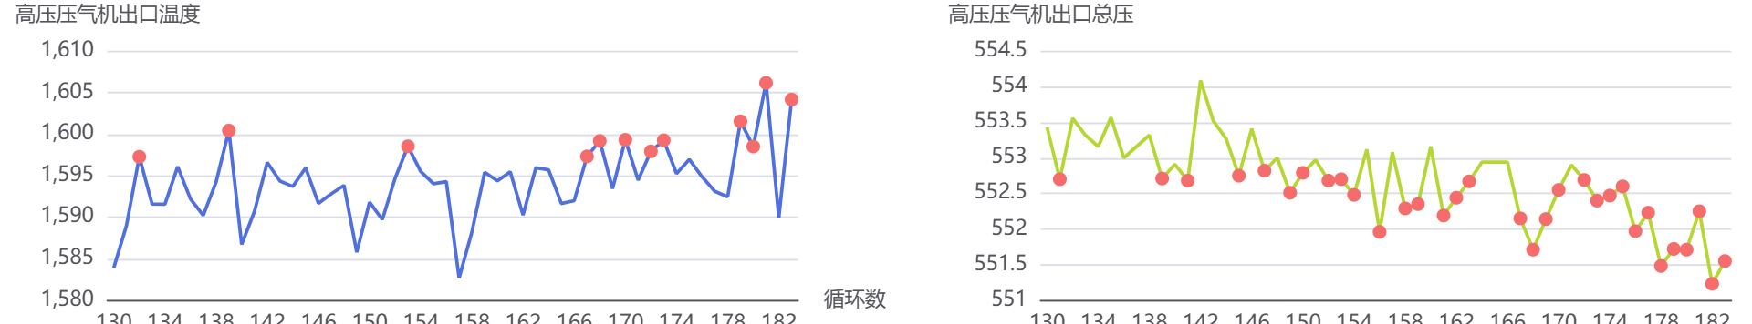
04 系统与验证 | SYSTEM & TESTS
17 项自动化测试全部通过，覆盖接口到业务闭环联调
左为测试规模与覆盖范围，右为调试中最典型的一个基线问题及其解法
17 项 pytest 全部通过
典型问题：异常标注"标不出来"
问题 最初用全机群 3σ 基线判定异常
结果几乎标不出异常点：设备个体之间的差异，比单台设备自身的退化幅度还大
覆盖范围
· 后端接口：CRUD / 预测 / 诊断 / 异常检测 / 工单
· 规则引擎：15 条规则的命中逻辑
· 业务闭环：监测 → 预警 → 诊断 → 工单联调
解法 改为设备自身健康段基线（前 30% 循环）
每台设备只和"自己的健康期"比较，退化引起的偏移立即变得可检测
系统实测：单机基线下，ENG-020 退化末期异常点稳定标红
本页要点 调试结论：台间差异 > 单机退化幅度，异常基线必须从全机群改为单设备自身——这一认知也反哺了孤立森林的训练数据选择。
测试框架：pytest；17 项测试含接口、规则命中与业务闭环联调，全部通过
08 / 10

Slide 9
05 总结展望 | CONCLUSION
架构完整、闭环可演示、测试通过；两项不足已有改进方向
左侧为完成的三项工作，右侧为当前局限与对应的下一步改进
完成工作
不足与改进方向
架构完整
前端 / 后端 / 数据库 / 算法四要素齐全
· LSTM 目前仅做对比实验，未接入在线推理
→ 改进：部署为独立推理服务，与随机森林双模型并行
业务闭环
从监测到工单全流程可在系统中演示
测试通过
17 项自动化测试全部通过，含闭环联调
· 仅验证 FD001 单工况、单故障模式
→ 改进：扩展 FD002~FD004 多工况数据集，检验泛化能力
本页要点 课程四大技术方向全部落地并形成闭环；局限认识清晰，下一步聚焦 LSTM 在线化与多工况验证。
AI 辅助开发披露：Kimi Code + K3 模型；关键逻辑（特征提取、规则匹配、阈值判定）经本人逐行复核
09 / 10

Slide 10

《制造智能技术》课程设计 · 2026
感谢聆听
敬请各位老师批评指正
10 / 10

